Slide 1
C4P
Connect Four Communication Protocol

Slide 2
จุดประสงค์
จำลองการสื่อสารระหว่างผู้เล่นกับ Game Server ของเกม Connect Four โดยใช้ TCP Socket เป็นช่องทางการสื่อสาร

Slide 3
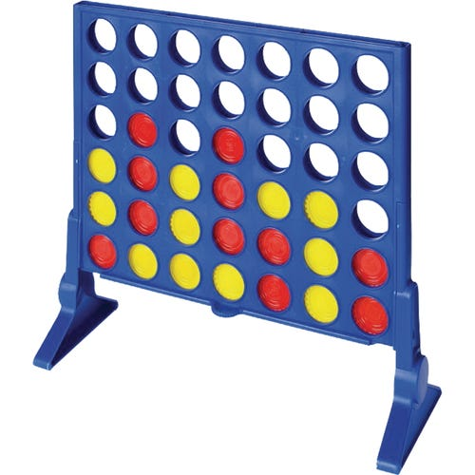
Connect 4 Rules
2 ผู้เล่น
ผู้เล่นผลัดกันยอดเหรียญลงไปใน column ที่เลือก
สามารถเรียงเหรียญ 4 เหรียญต่อกันได้จะถือว่าชนะ

Slide 4
Characteristics
Client–Server Architecture ระบบประกอบด้วย Client และ Server โดย Client เป็นผู้ส่ง Request และ Server เป็นผู้ประมวลผลและส่ง Response กลับ
ใช้ TCP
มีระบบ LOG

Slide 5
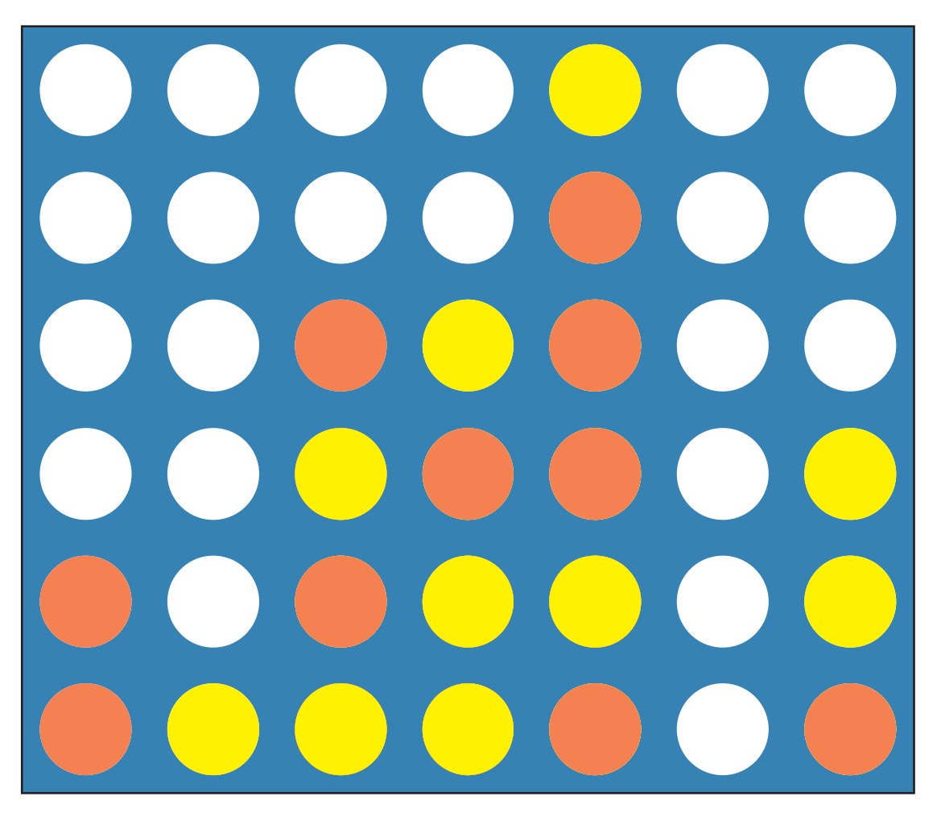
สาเหตุที่ใช้ TCP
ต้องการ reliability เนื่องจากลำดับของแต่ละ move สำคัญมาก

Slide 6
Protocol
Client Request | Server Response | Status | ความหมาย
JOIN <name> | JOINED Welcome <name> | 201 JOINED | เข้าร่วมระบบสำเร็จ
MOVE <column> | MOVE_ACCEPTED column=<column> | 200 OK | การเดินถูกต้อง
STATUS | GAME_STATE <state> | 200 OK | ส่งสถานะปัจจุบันของเกม
QUIT | BYE Goodbye | 221 BYE | ยุติการเชื่อมต่อ
Invalid command | Unknown command | 400 BAD_REQUEST | ไม่รู้จักคำสั่ง
Invalid argument | Invalid <argument> | 400 BAD_REQUEST | Argument ไม่ถูกต้อง
Invalid protocol version | Unsupported protocol version | 400 BAD_REQUEST | Version ไม่รองรับ

